Slide 1
第8章 软件实现
本章导读：
从宏观上讲，软件实现包括详细设计、编程实现、单元测试和集成测试。从微观上讲，软件实现是指编程和单元测试。
本章只讲IT企业的编程实现方法，包括软件实现概论、实现原则、编程语言、编码技术、界面设计、帮助信息、软件实现管理，以及用户指南书写的参考指南。由于程序设计语言发展很快，尤其是面向对象语言和数据库语言功能强大，以及类库、构件库、中间件和业务基础平台的出现，使得编程工作的效率大大提高。
1

Slide 2
本章对读者的要求
要求了解：
(1）函数的实现及函数库的管理概念
(2）存储过程的实现及存储过程库的管理概念
(3）类的实现及类库的管理概念
(4）构件的实现及构件库的管理概念
(5）中间件的实现及中间件的管理概念

Slide 3
要求理解：
(1）软件实现的输入与输出
(2) 软件实现原则
(3) 软件实现管理
(4) 编码技术
(5) 编码风格、编程规范、界面设计
(6) 帮助和提示信息

Slide 4
要求掌握：
(1）《用户使用手册》的编写方法
(2）《用户安装手册》的编写方法
对软件开发人员的希望：
作为一名软件开发人员，若能熟练地掌握J2EE和.Net两个开发平台，那么他就是一名软件实现高手，只要他努力工作，就能在软件行业做出优秀的成绩，在社会上获得丰厚的回报。

Slide 5
8.1 软件实现概论
软件实现的输入是《详细设计说明书》，输出是源程序、目标程序及用户指南。
根据“五个面向理论”，编程实现的主要方法是“面向对象实现”。
因为现在流行的编程语言，基本上都是面向对象的语言，如Delphi，Visual Basic，C++，C#，Java等。所以软件实现，主要的方法都是“面向对象实现”。

Slide 6
宏观上讲，“面向对象实现”的目标是：按照《详细设计说明书》的要求，从公司的函数库、存储过程库、类库、构件库、中间件库中挑选有关的部件，遵照软件公司的程序设计规范，按照《详细设计说明书》中对数据结构、算法分析和模块实现等方面的设计说明，用面向对象的语言，通过穿针引线的方法，将这些部件组装起来，分别实现各模块的功能，从而实现目标系统的功能、性能、接口、界面等要求。

Slide 7
微观上讲，软件实现是指通过编码、调试、单元测试、集成测试等活动创建软件产品的过程。
软件实现与软件设计、软件测试密不可分。软件设计为软件实现提供输入，软件实现的输出是软件测试的输入。尽管软件设计和软件测试是独立的过程，但软件实现本身也涉及到设计和测试工作，它们之间的界限视具体项目而定。
软件实现还会产生大量的软件配置项，例如，源文件、测试用例等，因此软件实现过程还涉及配置管理，如图8-2所示。

Slide 8
软件实现示意图
软件实现
  编码
  调试
软件设计
单元测试
开发计划
集成测试
配置管理

Slide 9
实现过程是不可缺少的
需求分析和软件设计是为了更有效地软件实现，软件测试是为了保证软件实现的正确性，因此，软件实现成为软件工程的核心任务之一。
软件实现在开发过程中占据很大的比例，根据项目性质的不同，大约占30%~80%之间。一般而言，软件企业越大越正规，软件实现的比重就越轻。反之，软件实现的比重就越重。
只有软件实现是软件工程中唯一不可缺少的步骤。因为：有个别特殊项目可能不经过需求分析和设计就直接进入编码实现阶段，有个别特殊项目会省略掉测试，但无论如何，实现过程是不可缺少的。

Slide 10
设计与实现有时是迭代进行的
由于软件设计过程可能贯穿于整个开发过程，因此，有时不应将它看作一个独立的阶段。对某些小型的项目，设计过程通常在实现时完成；对某些大型的项目，会明确地划分架构设计和详细设计两个阶段，即使如此，有些详细设计工作仍会留在实现阶段完成。这就是迭代模型产生的背景之一。
大型软件企业在软件实现工作中，还需要管理好如下问题：

Slide 11
1. 建立公司的软件开发财富库
新增函数的实现及函数库的管理，新增存储过程的实现及存储过程库的管理，新增类的实现及类库的管理，新增构件的实现及构件库的管理，新增中间件的实现及中间件的管理。这些库统称为开发财富库。
如果读者所在的软件组织处在初创时期，函数库、类库、构件库都是空白，那么就只能利用面向对象语言自带的函数和基础类库，从头创业，一边对系统进行编程实现，一边在实践中积累函数、类和构件，逐步建立自己的函数库、类库和构件库，为日后的开发准备财富。

Slide 12
2. 构件的实现及构件库的管理
【定义8-1】所谓构件(Component)，就是被标识的、且可被复用的软件制品 (Arteface)。
构件与部件、组件基本上是一个意思，有时会认为部件和组件的粒度比构件大一些或范围广一些。
上述定义有三个特点：
第一、构件要被明确标识，即有一个被调用的名字；
第二、构件应该可复用，不可复用的只能称做模块或子系统；
第三、构件是软件制品，在宏观上软件制品可以是项目计划、成本估计、体系构架、需求模型、设计模型、程序代码、窗口界面、文档、数据结构、测试用例等。

Slide 13
构件的实现及构件库的管理(续)
微观上的构件，通常是指程序代码级的构件。这种构件在技术上的三个流派：Sun的Java平台、Microsoft的COM+平台、IBM的CORBA平台。构件具有接口标准、通信协议、同步和异步操作。
构件有两种级别：
(1). 可执行文件级别上的构件，它是已通过编译的构件，因而与语言无关。
(2). 源代码级别上的构件，实际上只是构件模板，可以用多种语言实现，当然与语言有关。

Slide 14
构件的实现及构件库的管理(续)
大型软件企业内部有构件库。构件库是组织管理构件的仓库，程序员必须知道新增构件的实现及构件库的管理，它是软件实现的重要内容。
构件库管理系统的功能：构件的分类、入库、检索、浏览与存储，对不再使用的构件进行删除，对构件使用情况的统计与评价。

Slide 15
3．中间件的实现及中间件的管理
中间件是一个非常大的组件，一般在网络上运行，完成批量数据的传递和通信工作，调用方式是通过一组事先约定的格式与参数进行的。
常见的中间件为文件传输中间件，如IBM公司的消息队列中间件MQ(Message Queue)，在网络节点之间进行点对点的数据通信和传输。又如城市医疗保险系统中的中间件，它在市医保局节点和全市各家医院节点之间，进行点对点的数据通信和传输，病号每次划价计费，节点之间就交换一次信息。
在详细设计说明书中，已对新增中间件的功能和算法进行了详述，此处只要将详细设计翻译为源程序即可。

Slide 16
4．程序设计风格与编程规范的管理
为了提高编程实现的质量，不仅需要有良好的程序设计风格，而且需要大家一致遵守的编程规范。
程序设计风格的内容包括：规范化的程序内部文档、数据结构的详细说明、清晰的语句层次结构、遵守某一编程规范。
编程规范的内容包括：命名规范、界面规范、提示及帮助信息规范、热键定义等。

Slide 17
8.2 软件实现原则
(1) 尽量简单
在软件实现过程中，应创建简单、易读的代码。相同功能的代码只写一次。
(2) 易于验证。
无论是在编码、测试还是实际操作中，应该很容易地发现其中的错误。自动化的单元测试可帮助产生易于验证的代码。
(3) 适应变化。
外部环境、软件需求和软件设计，在整个开发过程中可能会随时变化，因此要求软件实现时考虑适应这些变化。
(4）遵守某一编程规范。
(5）选择项目组成员最熟悉的工具或语言。

Slide 18
*8.3 编程语言
编程语言可分为三类：
1．语言符号
使用文本来构建软件。这些文本遵循一定的语法规则，并提供相应的语义，使用者可以直观地理解软件将完成的工作。如HTML、XML等标记语言。
2．形式化符号
采用精确的、形式化定义的符号来构建软件。形式化符号和形式化方法是系统级编程的重要形式。如Pascal语言。
3．可视化符号
采用可视化的部件来构建软件，通常用于界面元素的编程。如Visual Basic语言。

Slide 19
编程语言(续)
(1) Java
Java是一种面向对象的编程语言，语法结构与C++类似。Java在虚拟机上运行，通过为不同的平台提供虚拟机，实现了Java跨平台的特性。Java被广泛用于应用服务器端程序和移动设备程序中。
(2) C
C既具有高级语言的特征，又具有低级语言的功能，被广泛应用于系统软件，嵌入式应用软件。
(3) C++
在C基础上发展起来的一种面向对象的语言，C++提供了类，多态，异常处理，模板，标准类库等。

Slide 20
编程语言(续)
(5) Visual Basic
Visual Basic是一种面向对象、可视化的编程语言，用于开发Windows桌面应用程序和Web应用程序。
(7) C#
C#语法与Java类似，是.Net平台上编程语言。
(10) Delphi
Delphi是一种强类型的高级编译语言，支持面向过程、面向数据和面向对象的三种开发方法。Delphi源自Pascal，提供了大量的快速应用程序开发组件。主要用于数据库应用程序开发。

Slide 21
*8.4 编码技术
1. 编码标准
遵循规范化的源代码布局和命名规范，可以创建可读性好，易于理解的代码。
大型软件企业都有一套开发标准、编码标准、界面标准，在全企业内推广应用，形成自已的企业文化。新员工必须严格遵守，迅速适应。

Slide 22
编码技术(续)
2．代码布局
代码的布局不影响程序的执行速度、内存使用，以及对用户可见的属性。
代码布局应遵循的基本原则：代码布局能够正确地反映程序的逻辑结构。
好的代码布局能加强程序的可读性。可读性好的代码，更易于理解，易于维护，可以减少修改、调试以及审查的工作量。
通常，程序员通过缩排和空格表示程序内部的逻辑。又称锯齿形程序布局。

Slide 23
编码技术(续)
3．实体命名
代码中存在大量的实体名，如变量名、方法名、类名、接口名、包名等。好的命名可以提高代码的可读性。
在对一个实体进行命名时，最重要的一点，是名称能够准确地反映实体的本质。先使用一句话来描述实体所代表的事物，然后抽取一个或几个单词作为实体的名称。
研究表明，命名长度在10到16个字符之间，调试代码所需的工作量最少，过长或过短的命名不易于代码的理解。

Slide 24
3．实体命名(续)
实体命名可遵循的规则：
(1)类名和对象：在Java和C++中，通常类名的首字母大写，对象名的首字母小写。
(2)全局变量：加上统一的前缀，例如，表示所有在线人数可以使用g_totalOnline。
(3)成员变量：在类的成员变量前添加统计的前缀，例如_或m_，这样可以很容易地区分成员变量和局部变量。
(4)常量：在Java和C++中，通常以全部大写的单词表示常量，单词间以下划线分隔。例如MAX_VALUE表示最大值。

Slide 25
编码技术(续)
4．错误处理
程序执行过程中，可能出现可预测和不可预测的错误，错误处理方式将影响到软件的正确性、稳定性以及其它的非功能属性。可以采取以下措施进行处理：
(1)返回一个中性值：当错误发生时，程序继续执行，返回一个中性的值。例如，数值计算返回0；字符串操作返回空字符串。
(2)返回下一个有效值：当一次操作失败后，执行下一次操作。例如，从网络中读取数据失败后，取下一个有效值。
(3)返回前一个有效值：当一次操作失败时，返回上一次成功操作的值。例如，从网络中读取数据失败时，返回上一次读到的有效值。

Slide 26
4．错误处理(续)
(4)返回最相近的有效值：例如，一个方法计算应返回一个非负数，如果计算值小于0，则返回0。
(5)记录日志：当错误发生时，记录日志文件，并继续执行。
(6)返回错误代码：返回错误代码，指示错误发生的原因，调用者可根据错误代码进行错误处理。
(7)调用错误处理函数：用错误处理函数来统一地进行错误处理，这样做的好处是可以集中地对错误进行管理。
(8)显示错误信息：当错误发生时，向用户提示错误信息。例如，用户录入了非法数据时，向用户提示正确的输入格式。
(9)退出程序：这种方式对一些安全性要求较高的程序比较适合，防止继续操作可能带来的破坏。

Slide 27
编码技术(续)
5．代码重构
代码重构是软件进化的重要手段，需要重构的例子有：
(1)重复代码：重复的代码需要你做重复的修改，即要修改一个地方，就要平行地修改其它地方。
(2)函数过长：在面向对象的编程中，很少需要超过一屏的函数。出现这种情况，暗示着你使用了过程化编程方式，来进行面向对象的编程。
(3)循环过长：过长的循环体最好变成独立的函数，可有效地降低循环的复杂度。
(4)内聚性差：如果你发现一类是一些不相关的责任的集合，这个类应该分解成多个类，每个类负责一个逻辑相关的责任集合。
(5)参数过多：好的函数通常比较简短，不应有过多的参数。过多的参数通常表示方法没有很好地抽象。

Slide 28
编码技术(续)
6．成对编程
成对编程的定义：当进行成对编程时，一个程序员输入代码，另一个在旁边观察代码中是否存在错误，并思考下一步要进行的工作。
成对编程的优点：
(1) 可以提高代码的可读性和可理解性，产生高质量的代码。
(2) 提高编程效率，使编程速度更快，代码错误更少。后期测试和纠错的工作量就大大降低。
(3) 成对编程可以提高开发团队的凝聚力和协作精神。

Slide 29
*8.5 软件实现管理
1．过程模型
这里讲的过程模型，是指软件开发模型。过程模型从其规范程度可分为两大类，重量级开发模型和轻量级的敏捷开发模型。不同的软件开发模型，对软件实现的重视程度不同。
(1)对于瀑布模型和RUP模型等重量级开发模型，实现阶段必须在前期工作（需求分析、架构设计、详细设计）的基础上才能进行。
(2)对于敏捷开发过程等轻量级开发模型，实现阶段趋向于和其它的软件开发活动（需求、设计、测试）同步执行。敏捷开发过程倾向于将编码、设计、测试混合在一起构成实现活动。

Slide 30
软件实现管理(续)
2．开发计划
影响开发计划的因素是：
(1)过程模型影响开发计划。不同的开发模型，有不同的开发计划。因为：开发计划定义了系统部件创建和集成的顺序、质量管理过程和开发任务分配等。
(2)项目大小也影响开发计划。估计项目大小和所需要的工作量，是开发计划和软件项目管理中最具挑战性的问题。准确估计是保证软件项目按质、按量、按时完成的重要因素。
那么，如果开发计划出现延期，怎么办呢？

Slide 31
出现延期的处理方式
(1)增加开发人员。行不行？不行！因为：向一个延期的项目添加人员，无异于火上浇油。
(2)减少项目内容。行不行？行！因为：减少项目的内容可以防止项目继续延期。怎样减少呢？在项目初期，应当标识项目特征的优先级。优先级可以为“必须具有”、“最好具有”和“可选项”。这样，如果项目延期了，就可以按优先级来缩减项目内容。
(3)有什么办法使项目不延期呢？有！这就是二八定律。要将二八规律作为制定开发计划的座右铭，落实到工作量估计、进度估计和其他资源估计上去。

Slide 32
软件实现管理(续)
3．实现度量
常见的度量包括如下五个方面：
(1) 程序大小
代码行数
注释行数
类或函数的数量
数据声明的数量
(2) 缺陷跟踪
缺陷情况（严重程度、位置、来源、修正方式、修正人、影响代码行数、花费工时）
发现缺陷的平均时间
修正缺陷的平均时间
修正缺陷引入新错误数量

Slide 33
实现度量(续)
(3) 生产力
项目总工时
每个类或函数的工时
项目花费
每行代码花费
每个缺陷花费
(4) 整体质量
缺陷总数量
每个类或函数的缺陷数量
每千行代码的缺陷数量

Slide 34
实现度量(续)
(5) 可维护性
每个类公共数据、公共方法、私有数据、私有方法、代码行、注释行的数量。
每个方法的参数、局部变量、调用其它方法、决策点、代码行、注释行的数量。
以上五个方面的度量数据，都是存入软件公司的测量数据库，作为公司软件管理的财富。

Slide 35
8.6 屏幕界面设计
屏幕界面上看得见的窗口、画面、图像、按钮等对象，在设计与实现中，统称为“控件”。构件分为可视构件和非可视构件两种，控件是一种可视构件。上述控件的有机排列和组合，就构成了用户需求的各种屏幕界面。
屏幕界面设计包括三个级别：
(1) 控件级设计
(2) 窗口级设计
(3) 系统级设计
屏幕界面设计原则是：界面简洁朴素，控件摆放整齐，颜色风格统一，照顾客户习惯。

Slide 36
8.8 软件实现文档
1．实现文档的组成
软件实现文档由源程序清单和用户指南组成。由于面向对象的语言与面向过程的语言有所不同，所以完整的源程序清单有时打印不出来，往往只能打印出部分源程序清单。一般的做法是：不打印出源程序清单，只保留其电子版本。
用户指南主要包括《用户使用手册》和《用户安装手册》 。
在特殊情况下，例如，数据库服务器上的存储管理、数据维护、数据备份、数据传输等问题较复杂时，在用户指南中还要增加《系统管理员手册》的内容。

Slide 37
软件实现文档(续)
2．用户指南的编写要求
（1）统一采用编写工具Word2003进行编写。
（2）用统一的风格和确定的方法，描述产品提供的所有功能。描述之后的功能，应该具有如下特点：对于每一项功能的描述应该完整。
（3）术语部分包括系统术语和基本概念。系统术语在整个系统的含义是统一的，放在前言部分描述。基本概念在各有关章节进行描述。
（4）语言要简洁明快，表达准确。一句话不要太长，中间可以断句几次。
（5）指南格式应统一。

Slide 38
软件实现文档(续)
3．用户指南的排版建议
（1）2人以上合作编写，一定要有一人负责统稿。
(2）交稿前一定要最后一次仔细审读。
（3）图以章为序，如图5.1或图5-1（半字线连接章号和图号），图的标题在图的下方。
(4）表以章为序，如表3.1或表3-2，表的标题在表的上方。
（5）命令格式。操作步骤中使用的命令按钮、菜单命令项、标签项等名称用【】界定。如：打开【开始】菜单选择【程序】项……
（6）例题格式。例题以章为序，并用【】界定。如【例3.5】或【例3-5】。

Slide 39
用户指南的排版建议(续)
（7）交稿前一定要最后一次仔细审读，尽量减少不应有的文字录入错误，并做到5个衔接、6个统一、7个对应：
5个衔接是：章节号、表序号、图序号、公式号、页码号要连续衔接，不重、不漏。
6个统一是：格式、层次、名词术语、符号、代号、计量单位要统一、一致。
7个对应是：目录与正文标题、标题与内容、正文与插图、正文与表格、图中代号与图注、前后内容要对应，避免重复和矛盾。
（8）严禁用Word 2003自动格式生成章节标题或序号。

Slide 40
软件实现文档(续)
4．用户指南的编写原则
（1）列出应编制文档的目录。
（2）提示编制文档应参考的标准。
（3）指定文档管理员。
（4）提供编制文档所需要的条件，落实文档编写人员、主管和所需经费以及编制工具等。
（5）明确保证文档质量的方法，为了确保文档内容的正确性、合理性，应采取一定的措施，如评审、审稿、鉴定等。
（6）绘制进度表，以图表形式列出各阶段应产生的文档、编制人员、编制主管、编制日期、完成日期、评审日期等。

Slide 41
软件实现文档(续)
5．用户指南的审核鉴定
为了保证文档的质量以及文档内容的正确性、合理性，软件工程管理部门应对用户指南进行评审和鉴定工作，提出改进意见，有利于整个文档质量的提高。
6．软件实现管理文档
软件实现管理文档包括《用户指南评审报告》，《模块源程序行统计表（行/模块名）》，《源程序工作量统计表（行/人天）》。这些管理文档均较简单，作为习题，由读者自己完成。

Slide 42
例：考勤卡系统的设计与实现
考勤卡系统的设计工作分为四个部分：
  TimecardDomain包和TimecardWorkflow包
    这两个包依赖于相同的技术，并且紧密耦合，放在一起进行设计
  TimecardUI包
  HtmlProduction框架
    唯一生成HTML页面的包。TimecardUI使用它，并应当促进其发展，独立于TimecardUI
  BillingSystemInterface子系统
    该包是一个独立的工作，可以并发或者有空余开发资源时开发

Slide 43
回忆：Record Time用例需求
1、正常事件流（分析模型）
参与者请求当前条目，Record TimeUI对象调用Record TimeWorkflow对象的getEntries方法，指向User对象的引用。有了User对象，Record TimeWorkflow对象向它要求当前的Timecard对象。然后Record Timeworkflow对象能够向Timecard对象要求它的所有条目，并将它们返回给RecordTimeUI。在Employee参与者完成对时间条目的更新后，Record Time UI对象使用Record Timeworkflow对象上的updateEntries方法将更新传播到整个系统。Record TimeWorkflow对象调用先前存储的指向Timecard对象的引用上的setEntries方法。
-<number>-

Slide 44
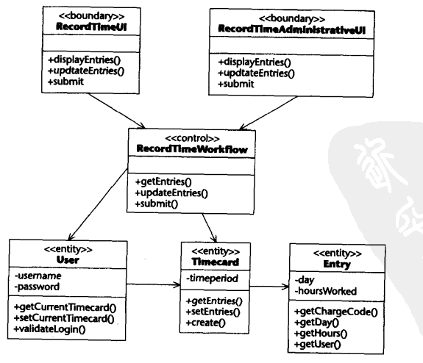
回忆：RecordTime用例的类
-<number>-

Slide 45
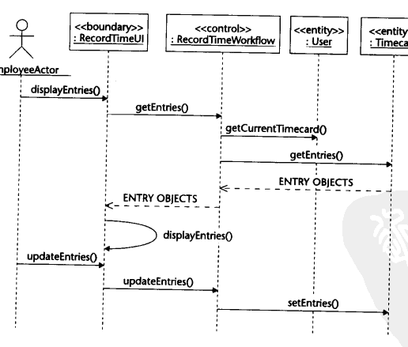
回忆：Record Time用例时序图
-<number>-

Slide 46
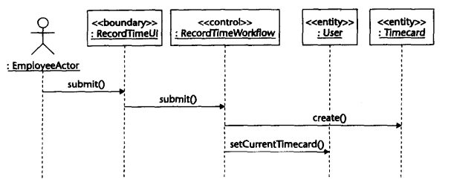
回忆：Record Time时序图
2、提交考勤卡（分析模型）
-<number>-

Slide 47
RecordTime用例设计
正常事件流
开始：参与者请求条目。
RecordTimeServrlet对象向RecordTimeWorkflow的home接口要求指向RecordTimeworkflow会话bean的远程引用。
然后RecordTimeServlet能够向RecordTimeWorkflow会话bean请求当前考勤卡。
RecordTimeWorkflow以数据传输对象的形式返回考勤卡信息。第一次信息请求要求RecordTimeworkflow寻找User对象，并存储该User实体bean的本地引用，这就要求RecordTimeWorkflow会话bean实现为一个有状态会话bean，之后的请求就使用RecordTimeWorkflow所保存的指向User实体bean的引用。
每次RecordTimeWorkflow收到一个信息请求，则传递给Timecard实体bean，并返回结果
每次RecordTimeWorkflow接收到一个更新命令，则传递给Timecard实体bean
-<number>-

Slide 48
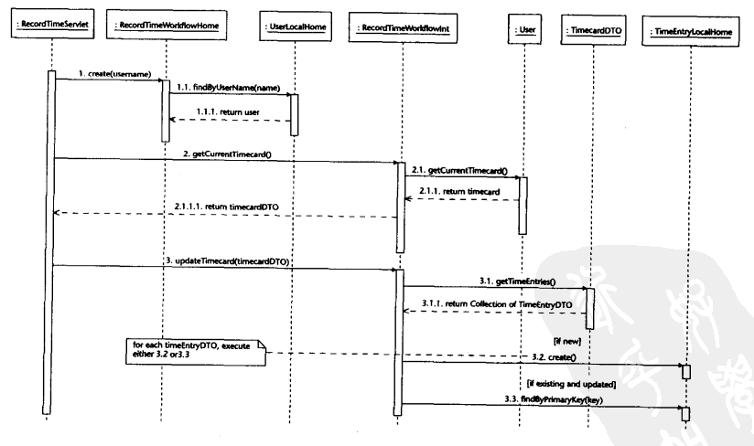
RecordTime用例设计
-<number>-

Slide 49
实现：TimecardDomain 包 和TimecardWorkflow包 的设计
分析模型：显示了边界类、控制类和实体类是如何相互协作满足系统需求的
系统结构：确定了包相互之间的约束关系
详细设计的来源：
1、评审Login用例的分析模型（事件流，类）
2、评审RecordTime用例的分析模型（事件流，类）
TimecardDomain包和TimecardWorkflow包
TimecardUI包
HtmlProduction框架
BillingSystemInterface子系统

Slide 50
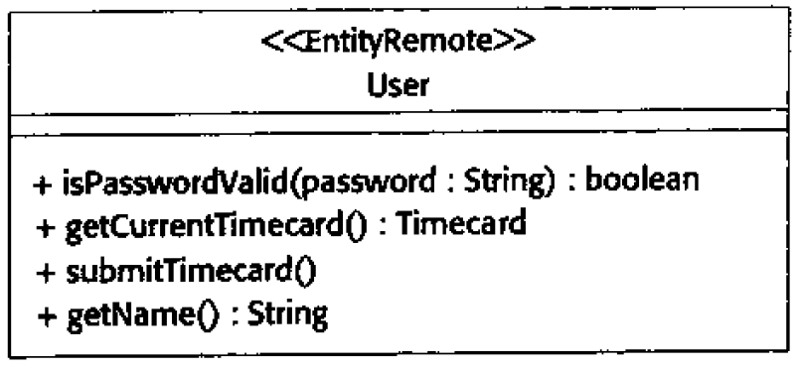
实现：TimecardDomain 包 和TimecardWorkflow包 的设计
示例：User实体bean
一共包括三个文件：一个远程接口，一个home接口，一个实现类
  （1）User.java：是User实体Bean的远程接口，定义了这个bean所有远程可访问的业务方法。这个类统一了我们在ReacordTime用例和Login用例中所发现的行为

Slide 51
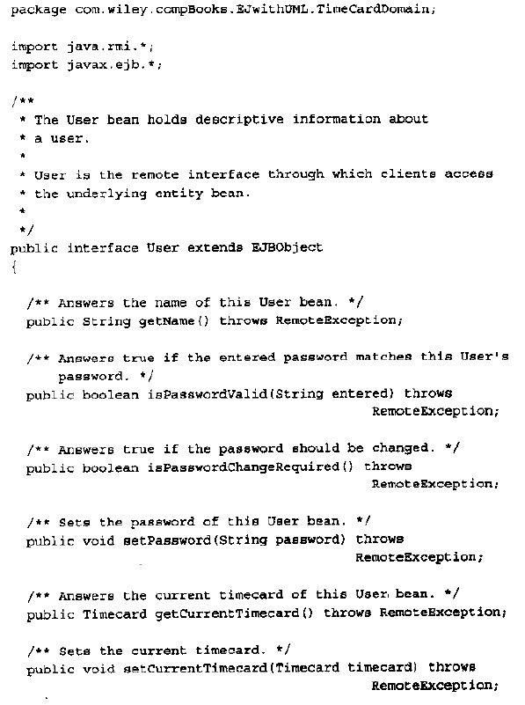


Slide 52
实现：TimecardDomain 包 和TimecardWorkflow包 的设计
（2）UserHome.java
是User实体bean的home接口。它定义了所有用来寻找、生成以及销毁User实体bean的方法

Slide 53
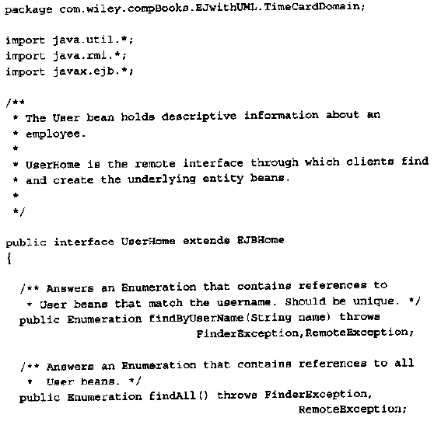
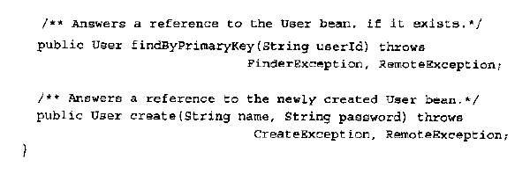

Slide 54
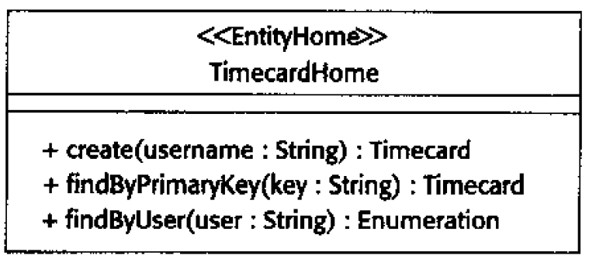
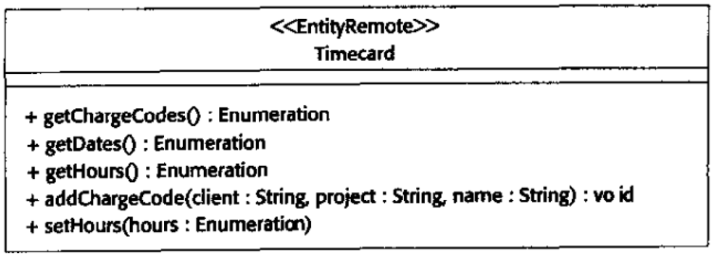
实现：TimecardDomain 包 和TimecardWorkflow包 的设计
（3）UserBean.java
是User实体bean的实现，实现了home接口和远程接口中定义的方法
2、同理可得Timecard实体bean
Timecard.java, TimecardHome.java和TimecardBean.java

Slide 55
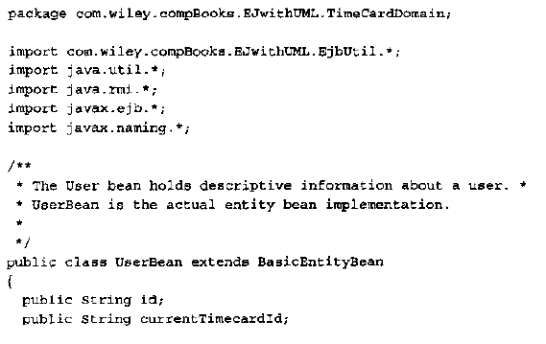
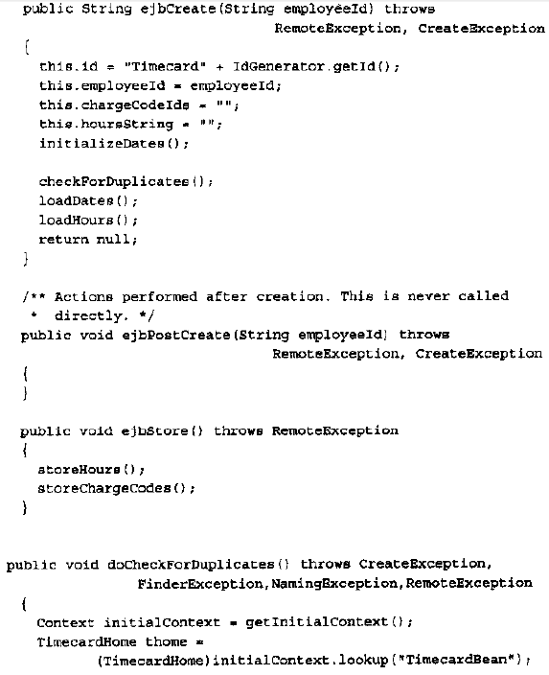
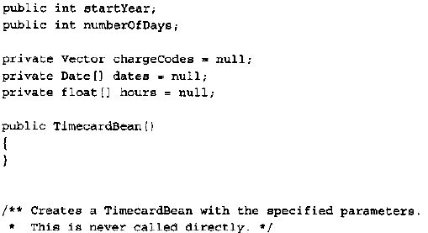
……

Slide 56
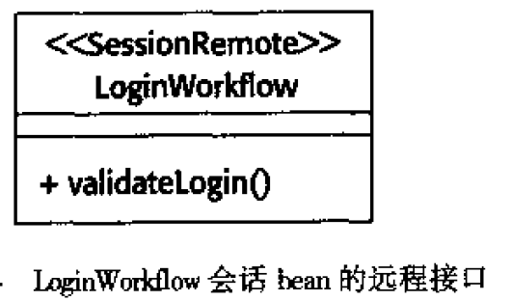
实现：TimecardDomain 包 和TimecardWorkflow包 的设计
LoginWorkflow无状态会话bean
LoginWorkflow.java, LoginWorkflowHome.java和LoginWorkflowBean.java
LoginWorkflow是一个无状态会话bean，所以在调用生成方法时不需要参数

Slide 57
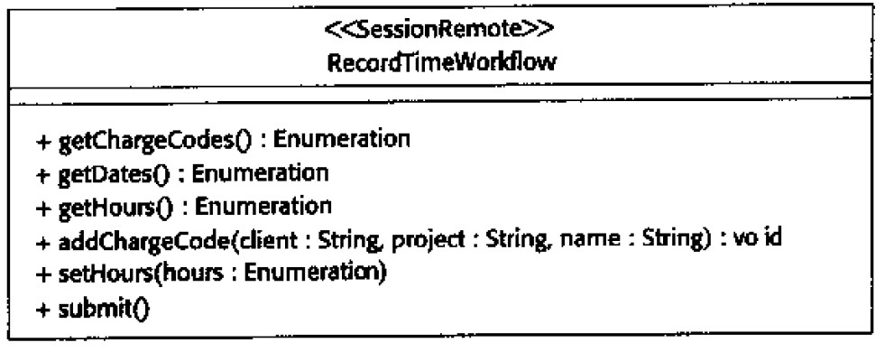
实现：TimecardDomain 包 和TimecardWorkflow包 的设计
RecordTimeWorkflow有状态会话bean
  RecordTimeWorkflow.java包含了RecordTimeWorkflow会话bean所有的远程可访问方法；
  RecordTimeWorkflowHome.java包含了用来产生会话bean的方法，以用户名作为参数，将该会话与一个用户关联起来
  RecordTimeWorkflowBean.java是该会话类的实现
  5、支撑类（略）

Slide 58
实现：TimecardDomain 包 和TimecardWorkflow包 的设计
ChargeCode实体bean
ChargeCode.java是一个简单的数据存储器，简单的唯一性检查。一个收费项目代码是一个可计算工资的工作单元。
ChargeCodeHome.java是ChargeCode实体bean的home接口，定义了查找以及生成ChargeCode实体bean的方法
ChargeCodeBean.java是ChargeCodeBean实体bean的实现类，提供了这个bean所有的实际数据和逻辑

Slide 59
实现：TimecardDomain 包 和TimecardWorkflow包 的设计
Client.java是Client实体bean的远程接口，定义了所有远程可访问的方法
ClienHome.java是client实体bean的home接口，定义了查找以及生成client实体bean的方法
ClientBean.java是Client实体bean的实现类，包含其实际数据和逻辑

Slide 60
实现：TimecardDomain 包 和TimecardWorkflow包 的设计
Project实体bean
Project.java是Projectbean的远程接口
ProjectHome.java是实体bean的home接口
ProjectBean.java是实体bean的实现类
ChargeCordWrapper.java将一个特定收费项目代码的细节封装到一个简单容器内

Slide 61
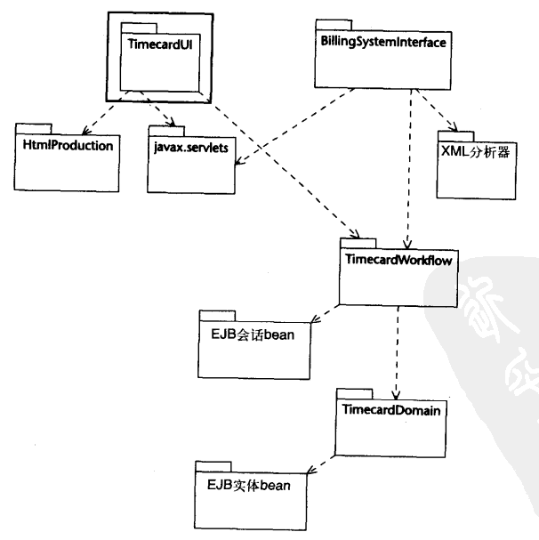
实现：TimecardUI
1、评审Login用例的分析模型（事件流，类，比如：雇员要求界面显示登陆表单，然后雇员使用这个表单提交其用户名和密码。界面要求控制流对象验证登陆信息，由于其中并没有执行验证需要的信息，因此，它会使用定位器查找user对象并用该对象来验证登陆信息）
2、评审RecordTime用例的分析模型

Slide 62
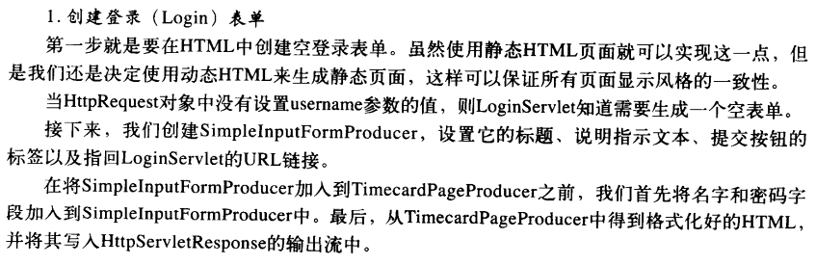
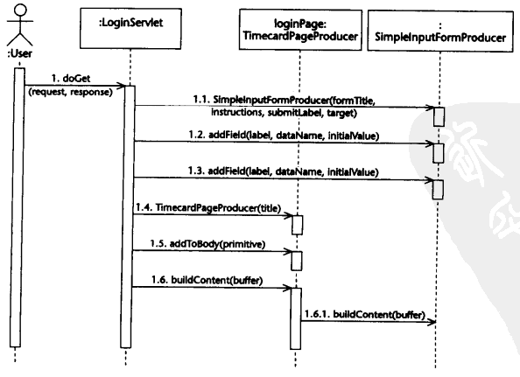

Slide 63
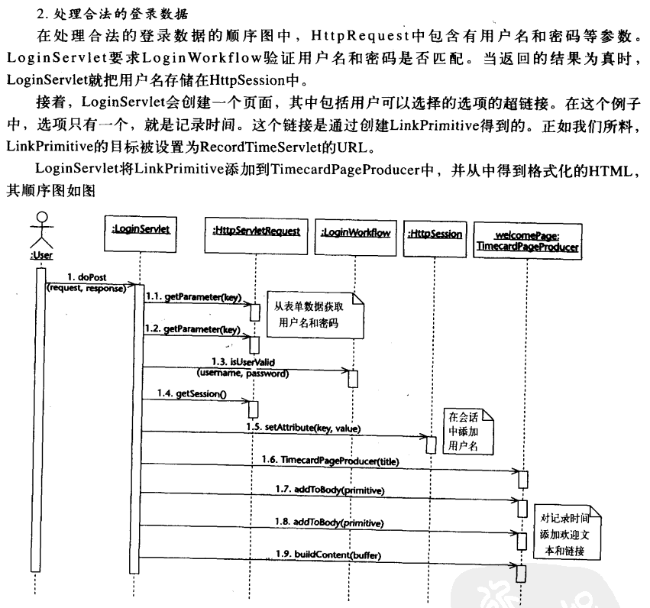
3.处理非法的登陆数据（略）

Slide 64
程序实现（略）

Slide 65
8.9 本章小结
对于有经验的程序员来说，只要《详细设计说明书》设计合理、制作规范、评审通过（不符合项为零），软件实现是一件轻松愉快的事情。若IT企业十分成熟，积累的软件财富丰厚，类库、构件库强大，规范和标准齐全，软件过程管理到位，那么软件实现更加简单。
按照本章介绍的软件实现原则、实现方法、实现管理、程序设计风格、屏幕界面控件设计、窗口级定义、系统级定义、帮助信息和用户指南编写等各种规范，就可以逐步实现《详细设计说明书》的内容，使企业走上规范化的经营之路。

Slide 66
本章小结(续)
程序设计是一种艺术，编程高手不但会设计、实现与管理构件，而且会设计、实现与管理构架。所谓构架，就是在“软件业务基础平台”或“行业软件基础平台”上，搭建的软件系统框架。
基础平台至少具有两个特点：
(1) 屏蔽数据库服务器上具体的数据库管理系统，即与数据库管理系统无关；
(2) 在客户端或浏览器端写程序省事省力。
当前，这样的平台是建立在J2EE或.Net基础之上的。在大型软件企业，一般都有自己开发的业务基础平台，以适应自己行业的业务特点，提高程序员的开发效率。
编程高手发展到一定程度，就会自然产生设计、实现、使用业务平台的想法。是否能实现这种想法，这是区分是否是软件高手的重要标志！

